Slide 1
Geometria | desenho de arquitetura
Proporção e escala
Exercício 1
AUT 0510 geometria aplicada à produção arquitetônica
docentes:
Arthur Lara; Dalton Ruas;
Fernando Palermo (pesquisador)

Slide 2
1. Proporção

Slide 3
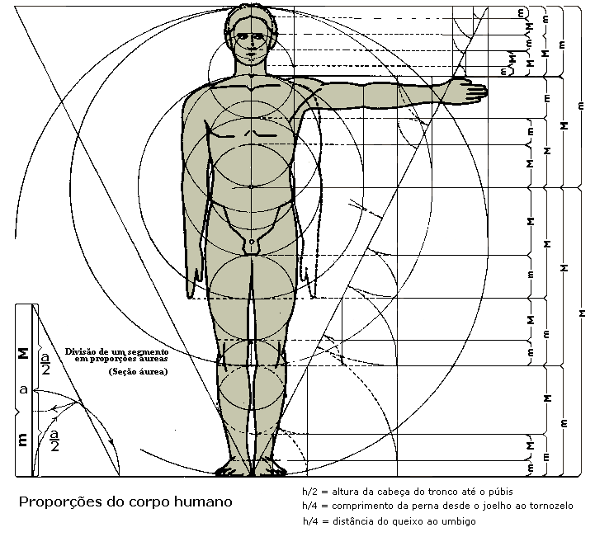
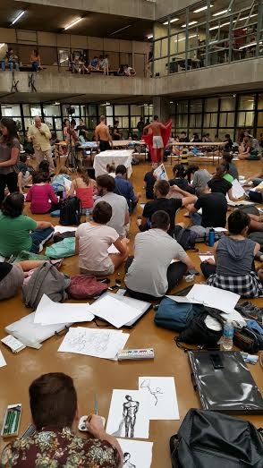
Proporção do homem
Notes:
3

Slide 4
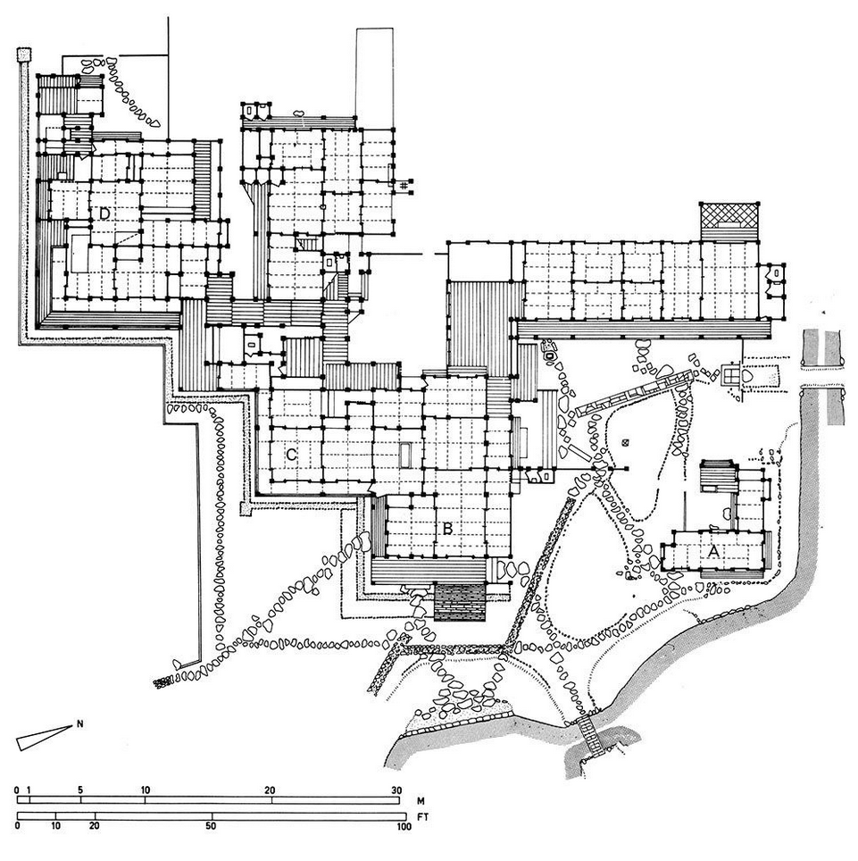
4.5
4.5
9
12
12
4.5
4.5
Proporção segundo os módulos construtivos – Tatami . 90x180cm(1x2)
Notes:
4

Slide 5
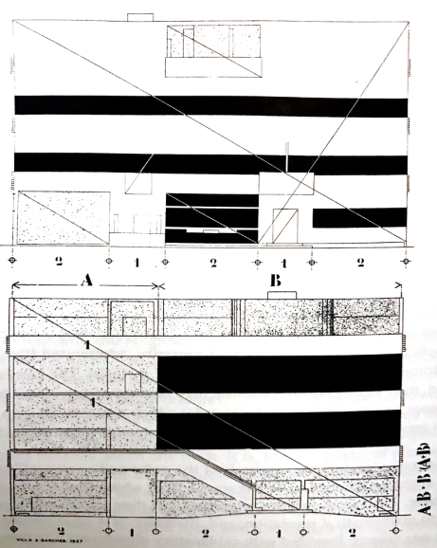
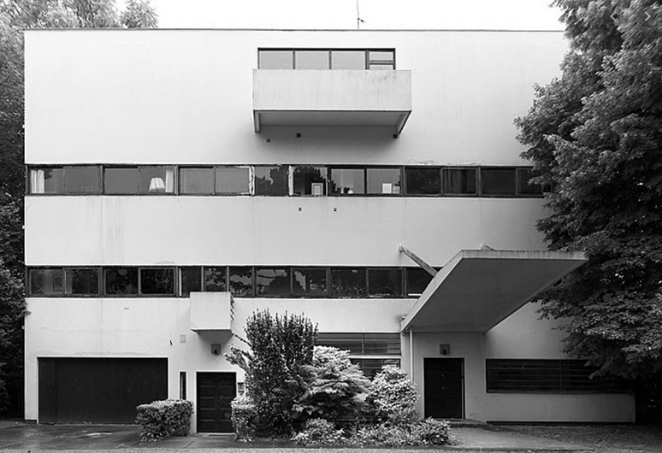
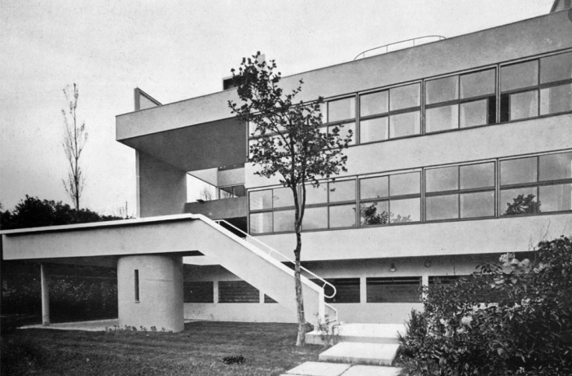
Proporção segundo os meios de representação de projeções ortogonais
Notes:
5

Slide 6
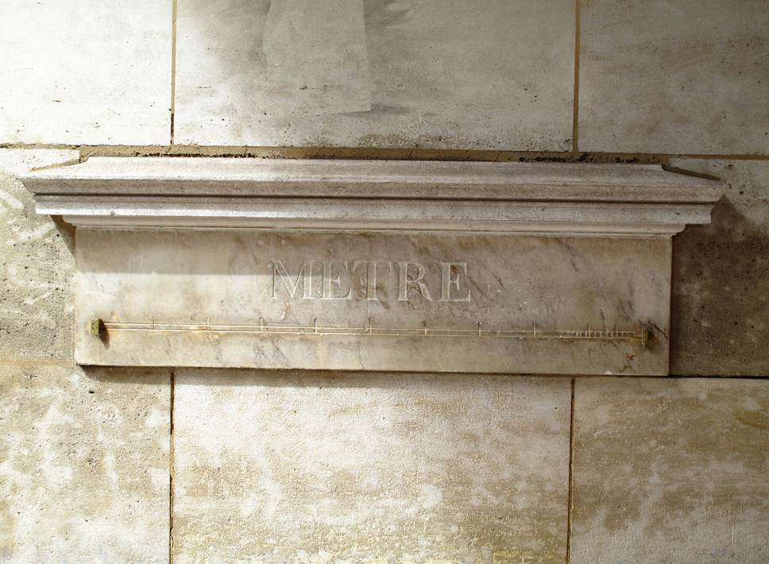
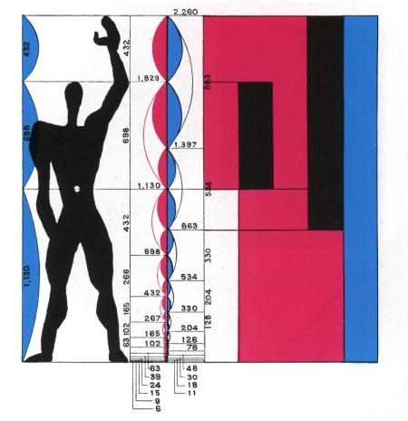
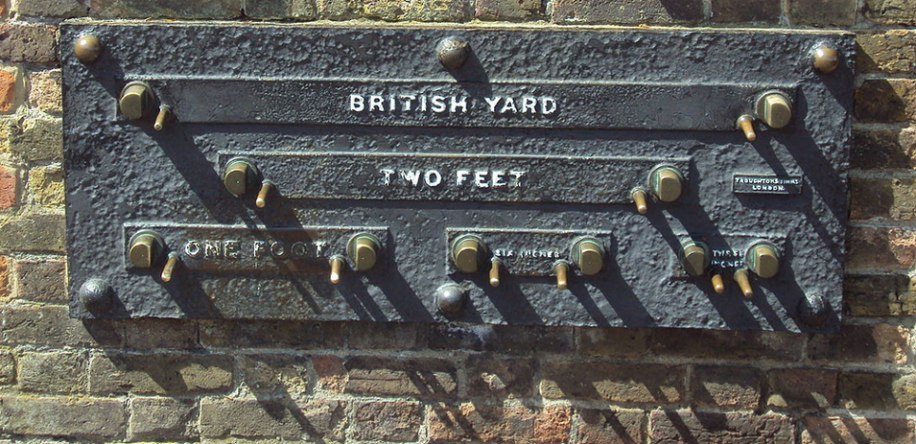
Metro e pés, padronização das potências industriais
Modulor, Le Corbusier, 1945
Produção serial e humanização do espaço: uma possibilidade
Notes:
6

Slide 7
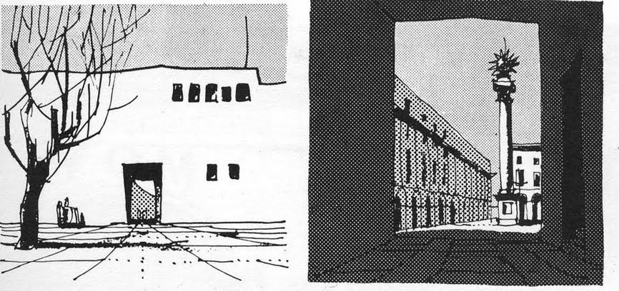
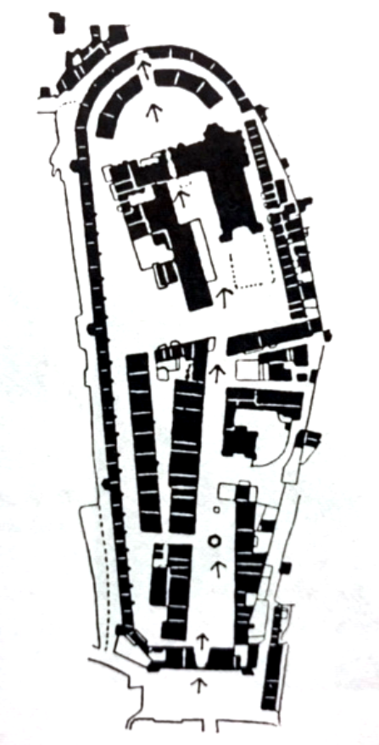
Distanciamentos e aproximações exigem o movimento do corpo; As coisas podem parecer grandes ou pequenas dependendo da distância.
Nas representações gráficas: as escalas distanciam e aproximam objetos no campo do desenho.
Notes:
7

Slide 8
Distanciamentos e aproximações exigem o movimento do corpo; As coisas podem parecer grandes ou pequenas dependendo da distância.
Nas representações gráficas: as escalas distanciam e aproximam objetos no campo do desenho.
Notes:
8

Slide 9
Distanciamentos e aproximações exigem o movimento do corpo; As coisas podem parecer grandes ou pequenas dependendo da distância.
Nas representações gráficas: as escalas distanciam e aproximam objetos no campo do desenho.
CULLEN, Gordon. Paisagem Urbana. Lisboa: Editora 70, 2013
Notes:
9

Slide 10
2. Escala

Slide 11
Proporção: Distanciamentos e aproximações exigem o movimento do corpo; as coisas podem parecer grandes ou pequenas dependendo da distância.
Escala: Nas representações do objeto, as escalas distanciam-no (reduzem-no) controladamente segundo as dimensões do suporte escolhido.
Notes:
11

Slide 12
ESCALAS
REDUÇÃO DO REAL
1:100
1/100
1
100
_
1:50, 1:100, 1:200, 1:500 ou 1:1000?
Notes:
12
12

Slide 13
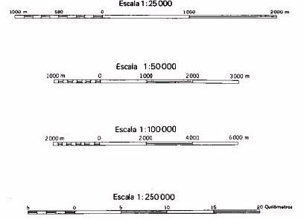
ESCALAS GRÁFICAS
Convencionou-se expressar a relação gráfica
entre as dimensões do desenho e uma certa medida numérica de referência
da seguinte forma: (escala do celular)

Slide 14
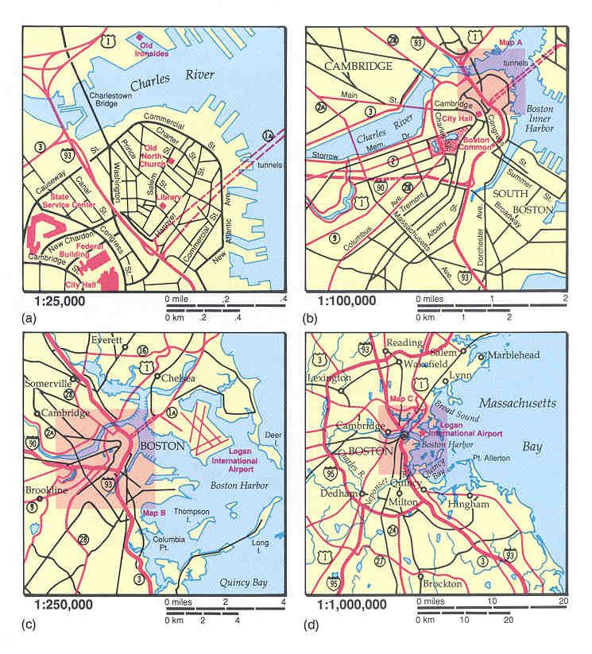
URBANISMO
No estudo e no projeto do território e das cidades, costuma-se usar as seguintes escalas:
Territoriais
1:1.000.000
1:500.000
1:250.000
1:100.000
Urbanas
1:50.000
1:25.000
1:10.000
1:5.000
1:2.000
1:1.000

Slide 15
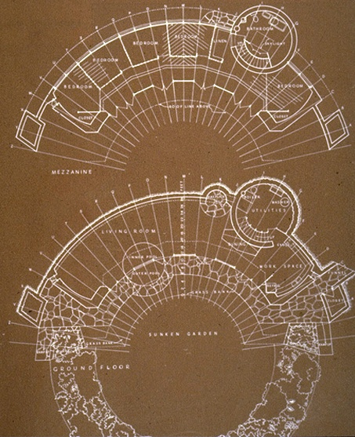
ARQUITETURA
No estudo e no projeto das edificações, por questões práticas costuma-se usar as seguintes escalas:
Urbanas
1:2.000
1:1.000
Arquitetônicas
1:500
1:250 / 1:200
1:100
1:50
1:25
Detalhes construtivos
1:20
1:10
1:5
1:2
1:1
Notes:
15
15

Slide 16
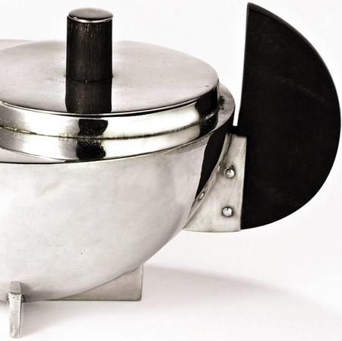
DESIGN DE OBJETOS
No estudo e no projeto de objetos, por questões práticas, costuma-se usar as seguintes escalas:
Gerais
1:50
1:25
Detalhes construtivos
1:20
1:10
1:5
1:2
1:1
Escalas ampliadas
2:1
5:1
10:1
Notes:
16
16

Slide 17
1. Exercício

Slide 18
Exposição temporária dos trabalhos dos alunos 2019-2

Slide 19
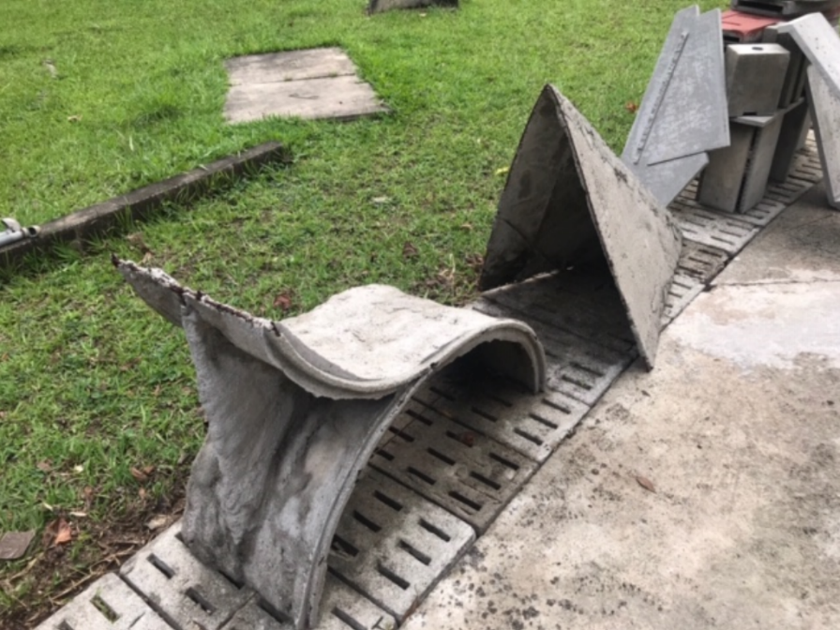
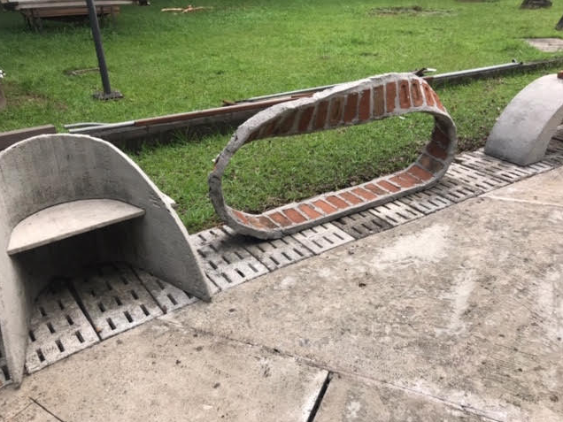
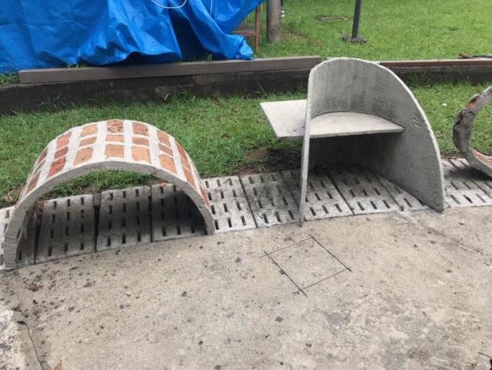

Slide 20
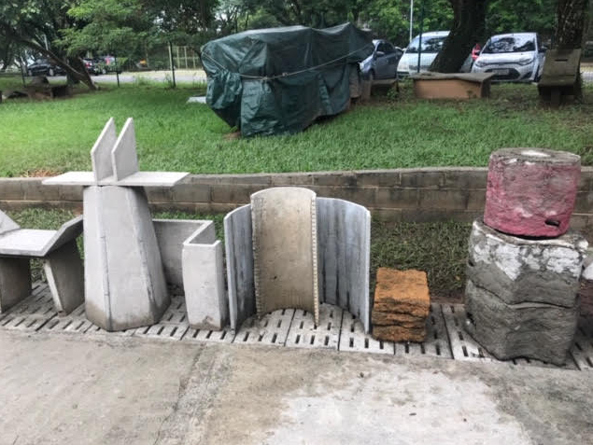
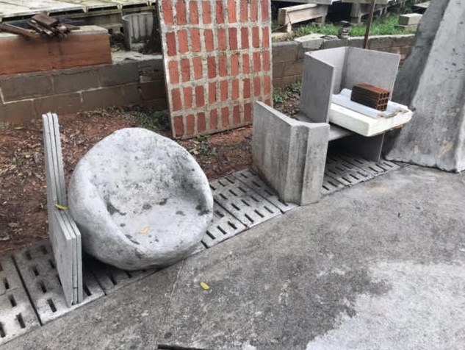
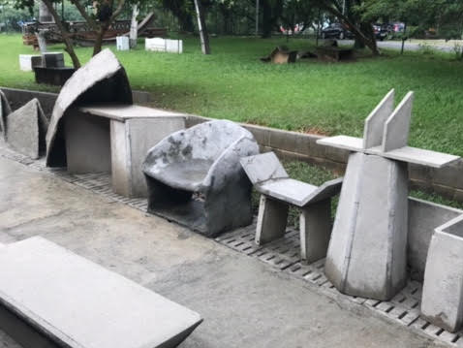

Slide 21
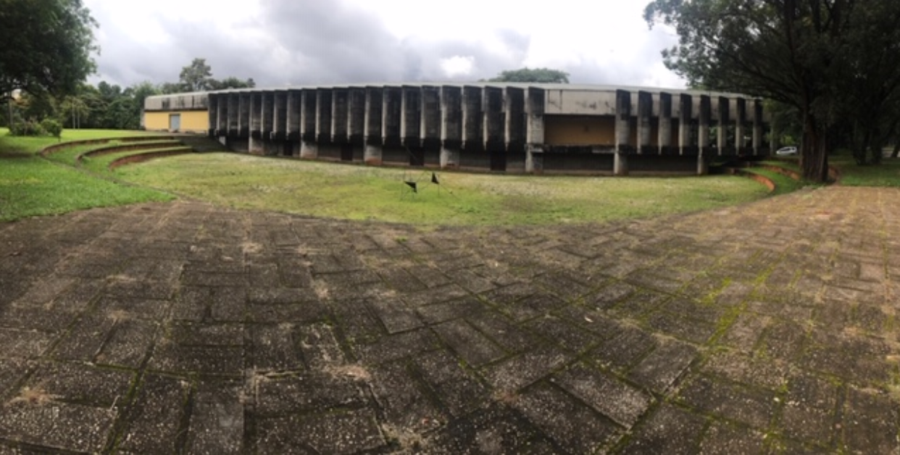
acessos

Slide 22
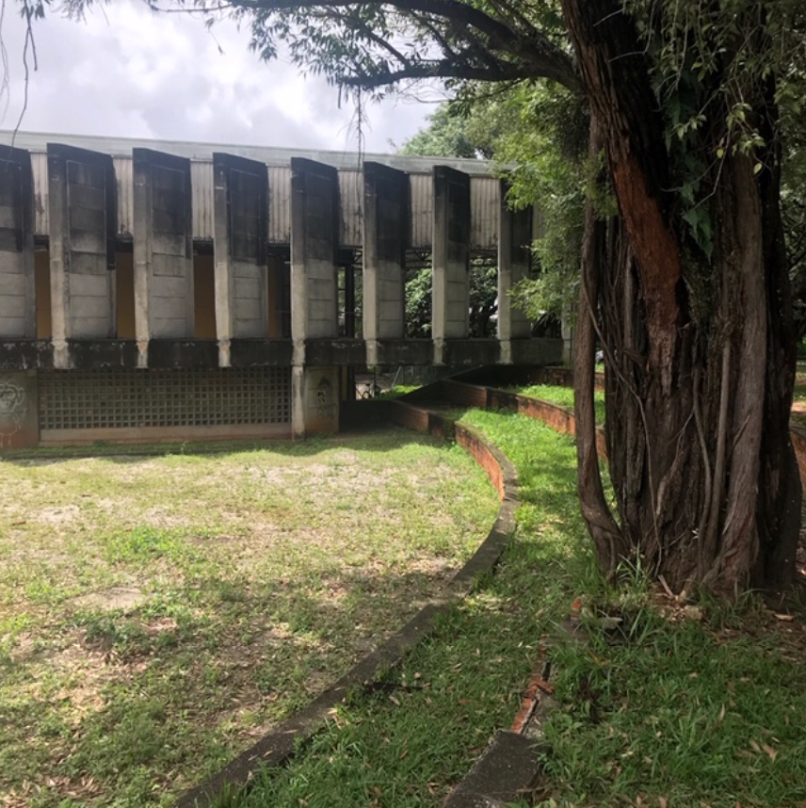
desnível

Slide 23
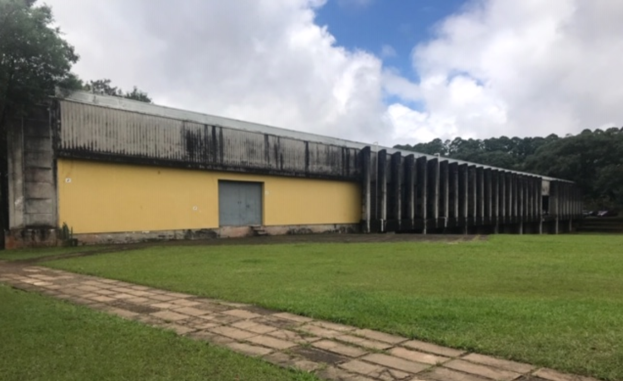
Aberturas e insolação

Slide 24
Critérios de projeto:
1.Circulação (pé-direito e acessos)
2.Nível (vistas das diferentes cotas)
3.Modulação
4.Caimento das chuvas
5.Caminho do sol (e das sombras)

